Slide 1
第十一章：图形的平移与旋转
图形的平移
WWW.PPT818.COM

Slide 2


天上飞着的飞机
公路上奔驰的小轿车

Slide 3
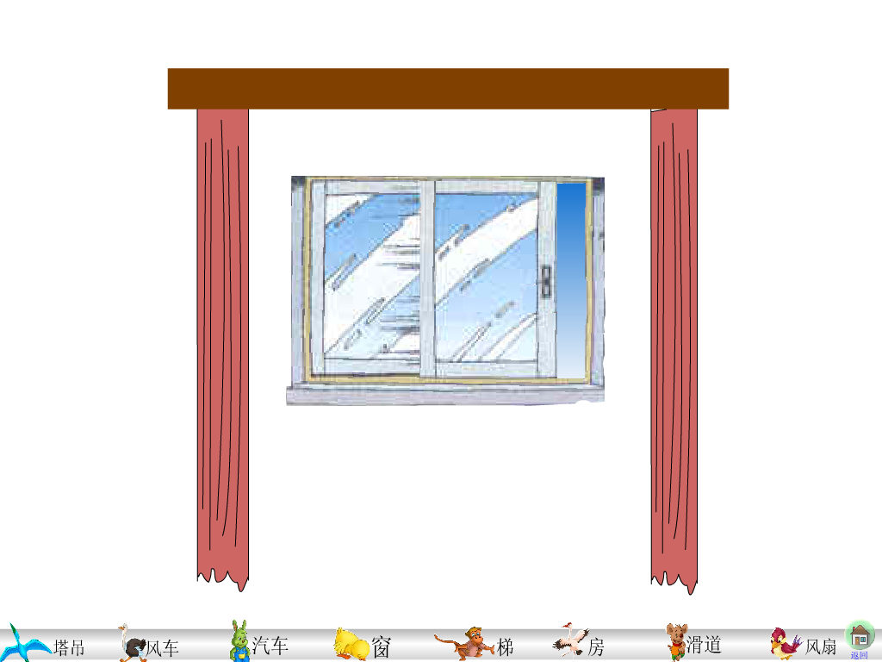

Slide 4
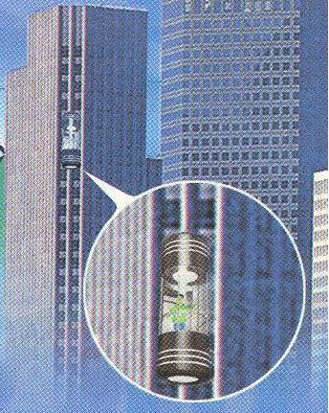
大厦里的电梯

Slide 5
观察与思考
------传送带上的电视
想一想:
１.在上图中传送带上的电视机的形状,大小在运动前后是否发生了改变?
２.如果电视机的屏幕向前移动了80cm,那么电视机的其他部位(如电视机的左上角)向什么方向移动?移动了多少距离？

Slide 6

观察与思考
-----手扶电梯上的人
1.手扶电梯上的人的形状、大小在运动前后是否发生了改变？
2.如果人的脚斜向上移动了10米，那人的身子向什么方向移动？ 移动了多少距离？
图形的这种变化只改变图形的 不改变图形的 。
位置
图形的这种变化有什么共同特征？
形状和大小

Slide 7
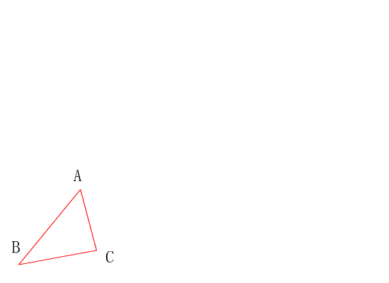
归纳与总结
概念：在平面内，将一个图形沿某一个方向
移动一定的距离，图形的这种变化叫做平移。
平移前后能重合的点叫对应点
平移只改变图形的 不改变图形的 。
形状和大小
位置

Slide 8
练一练：
1、平移改变的是图形的（ ）
A、形状 B、位置
C、大小 D、形状、大小及位置
B
2、如图,∠DEF是∠ABC经过平移得到的,
∠ABC=33°,则∠DEF的度数为 .
33°
A
D
B
C
E
F

Slide 9
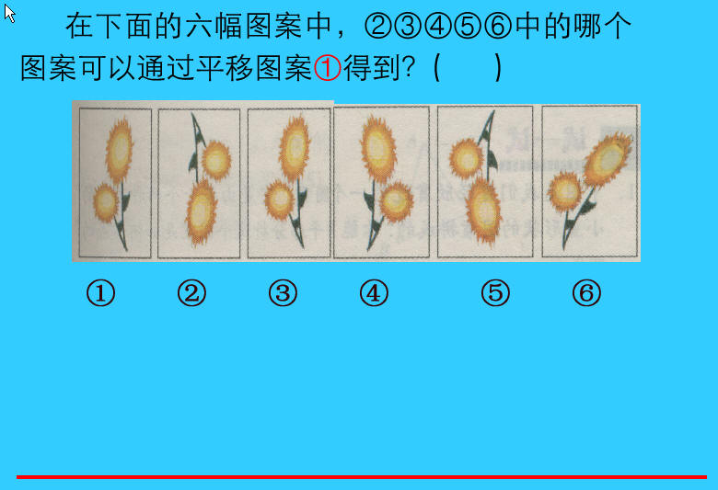
③

Slide 10

如图，△ABC经平移到△CEF的位置，它的平移方向是_____________,平移距离是线段______的长度
射线AC的方向
AC
A
C
F
B
E

Slide 11


性质探究
B
A
C
结论：一个图形和它经过平移所得的图形中，对应线段平行（或在同一条直线上）且相等，对应角相等

Slide 12

练习
3.RT△ABC沿直线向BC右平移得到△DEF，下列结论中错误的是（ ）
Ａ． △ABC ≌ △DEF
Ｂ．∠ DEF=90°
Ｃ．AC ∥DF 且AC=DF
Ｄ．EC=CF
Ｄ
A
D
B
E
C
F

Slide 13
实验与探究
（1）如图，在纸上任意画出⊿ABC和直线L，再蒙上一张透明纸，在透明纸上画出与⊿ABC 重合的⊿A`B`C`和与直线L重合的直线L`.
C
(C`)
A
（A`）
B
(B`)
L
(L`)

Slide 14
实验与探究
平移后的位置的确定
平移的两要素：
图形平移后的位置由平移的方向与平移的距离确定。
L`
L(L`)
C`
C(C`)
A`
B`
A（A`）
B(B`)

Slide 15







2.下列汽车标志哪些是利用平移
设计的？(不考虑颜色)
练习
√
√
（1）
（2）
（3）
（4）
√
（6）
（7）
（5）

Slide 16
练习
3.下图中哪些三角形是由△ AOB经过平移
得到的？
A
B
O
F
C
E
D

Slide 17
实验与探究
如图，将⊿ABC平移到⊿A`B`C`的位置，平移的方向是沿直线L的一个方向向右上方平移，平移的距离是5个单位长度，A与A`，B与B`，C与C`分别是对应点。
C
(C`)
A
（A`）
B
(B`)
L
(L`)

Slide 18
实验与探究
连接AA`，BB`，CC`你发现这三条线段之间又怎样的位置关系和数量关系？为什么？
C
(C`)
A
（A`）
B
(B`)
发现
L
(L`)
AA’∥BB’ ∥CC’
，AA’=BB’ =CC’

Slide 19
归纳与总结
性质1、一个图形和它平移所得的图形中，两组对应点的连线平行（或在同一条直线上）且相等

Slide 20
例1 如图，在四边形ABCD中,AD∥BC,AD﹤BC,AB=DC.你能利用平移的方法判断∠B和∠C是否相等吗？说明你的理由。
A
D
B
E
C
解 ∠B=∠C.理由如下：
将线段AB沿AD向右平移到DE,于是A与D，B与E是两组对应点。根据平移的基本性质，AD∥BE, AD=BE,因为AD∥BC,由于过AD外一点B有且只有一条直线平行于AD,且BE﹤BC,所以点E在边BC上。
在四边形ABED中， AD∥BE, AD=BE,所以四边形ABED是平行四边形，于是AB=DE.因为AB=DC,所以DE=DC，从而∠DEC=∠C.由∠B=∠DEC,可知∠B=∠C.

Slide 21
例2
三角形A’B’C’是由三角形ABC经过平移后得到的
A
A'
1、请用虚线把图中的各对应点连接起来，
指出相等的线段和相等的角。
B
B'
2、请指出图中（包括新画出的）
所有相互平行的线。
C
C'

Slide 22

小结
1.平移的定义
在平面内，将一个图形沿某一个方向移动一定的距离，图形的这种变化平移.
2.平移的两个要素：
平移的方向和平移的距离
3.平移的性质：
1 .图形平移后，对应点之间的连线平行（或在同一 条直线上）且相等。
2.经过平移所得的图形与平移前的图形全等
图形平移后，图形的大小、形状都不变。

Slide 23
随堂练习
1、填空
（1）将线段AB向右平移3cm得到线段CD, 如果AB=5 cm,则CD= cm.
5
B
D
A
C
3cm

Slide 24
（2）将∠ABC向上平移10cm得到∠EFG，如果∠ABC=52°，则∠EFG= °,
BF= cm。
E
F
G
52
10cm
A
10
O
52
B
C

Slide 25
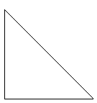
（3）将面积为30cm²的等腰直角△ ABC向下平移20cm，得到△MNP，则△MNP是 三角形，它的面积是 cm².
A
B
C
20cm
等腰直角
M
30
N
P

Slide 26
2、选择
(1) 平移改变的是图形的 （ ）
A 位置 B 大小
C 形状 D 位置、大小和形状
(2) 经过平移,图形上每个点都沿同一个方向移动了一段距离,下面说法正确的是 （ ）
A 不同的点移动的距离不同
B 既可能相同也可能不同
C 不同的点移动的距离相同
D 无法确定
A
C

Slide 27
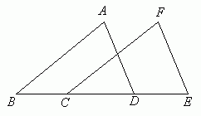
练习2, 已知△ABD沿BD平移到了△FCE的位置，CE＝10，CD＝4，则平移的方向是______,平移的距离是 ________

Slide 28
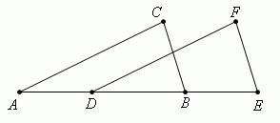
(3) 如图，△ABC平移之后到了△DEF的位置，下列说法错误的是 ( )
A 点B的对应点是点E
B 平移的距离是线段BE的长度
C 点A的对应点是点B
D 点C的对应点是点F
C

Slide 29
(4) 如图,四边形EFGH是由四边形ABCD平移得到的，已知AD=5,∠B=70°,则 ( )
A FG=5, ∠G=70° B EH=5, ∠F=70°
C EF=5, ∠F=70° D EF=5，∠E=70°
B
A
E
B
D
F
H
C
G

Slide 30
(5) 平移下图（1）的图案，可以得到
哪一个图案？
(1)
A
B
C
√

Slide 31
随堂检测
如图
在高为2米，水平距离为3米的楼梯
表面铺上地毯，则地毯的长度至少需
要————米。
5

Slide 32
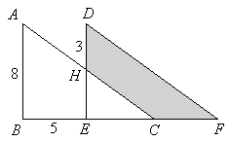
2、 如图，原来是重叠的两个直角三角形，将其中一个三角形沿着BC方向平移BE的距离，就得到此图形，求阴影部分面积(单位：厘米).

Slide 33


应用
14m
18m
2m
12m
16m
求出图中绿地的面积
将绿地平移在一起即可求得

Slide 34
还有其它的平移方案吗?
18m
2m
16m
12m
14m

Slide 35
30m
4m
4m
20m
22m
能否用平移的方法求出绿地的面积?

Slide 36
A1
B1
如图所示的矩形，水平方向边长为a，竖直方向边长为b，将线段A₁A₂向右平移一个单位得到B₁B₂，得到封闭图形A₁A₂ B₂B₁（即阴影部分），求除去阴影部分后剩余部分的面积？
A2
B2

Slide 37
A1
B1
如图所示的矩形，水平方向边长为a，竖直方向边长为b，将折线A₁A₂A₃向右平移一个单位得到B₁B₂B₃，得到封闭图形A₁A₂A₃B₃B₂B₁（即阴影部分），求除去阴影部分后剩余部分的面积？
A2
B2
A3
B3

Slide 38
A1
B1
A2
B2
A3
B3
A4
B4
A1
B1
A2
B2

Slide 39

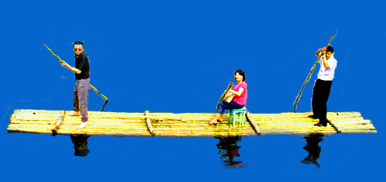
“小小竹排水中游，巍巍青山两岸走”，所蕴涵的图形变换是_____变换?

Slide 40
作业
课本P172
习题11.1 复习与巩固
1 2 3题

